Slide 1
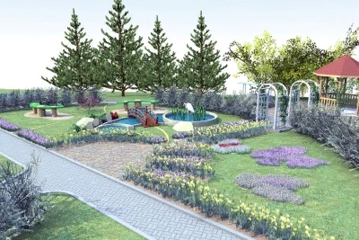
Благоустройство пришкольной территории
Тематика:
Социальные проекты
Руководитель:
Гриценко Наталья Александровна
Учреждение:
МКОУ СОШ №14 пос. Приэтокского

Slide 2
Цели и задачи
Цель: привлечение обучающихся к решению проблем по очистке, озеленению и благоустройству пришкольной территории.
Задачи:
создание эстетически и экологически привлекательного пространства возле школы;
улучшение экологической обстановки в школе и на прилегающей к ней территории за счет посадки саженцев деревьев, кустарников и цветов;
формирование у учащихся чувства ответственности за школу, умения реализовать конкретные шаги по улучшению и благоустройству школы и ее территории;
воспитание трудолюбия, любви к своей школе, бережного отношения к природе; развитие творческих способностей учащихся;
формирование навыков здорового образа жизни.

Slide 3
Актуальность
Школьный двор – это визитная карточка школы, требующая постоянной и целенаправленной работы по благоустройству. Проблема состояния и благоустроенности школьного двора имеет более глубокое экологическое значение.

Slide 4
Актуальность проблемы и пути её решения. Школа - наш общий дом, который мы любим. Он должен быть красивым не только внутри, но и снаружи. Вот почему мы решили благоустроить и озеленить наш пришкольный участок заново: посадить новые кусты и деревья, увеличить количество клумб, разбить участки для газонов, благоустроить игровую площадку.

Slide 5
Благоустройство территории играет важную роль в жизни человека – красиво устроенные клумбы, малые формы, элементы ландшафта оказывают влияние на настроение человека, его здоровье, создают благоприятный микроклимат.

Slide 6
Данный проект позволяет обучающимся, педагогам прикоснуться к историческому прошлому школы, ее настоящему и будущему. Работа в этом проекте дает возможность педагогам развивать у обучающихся патриотические качества, активную жизненную позицию, а также реализовать способности художников, дизайнеров, садоводов.

Slide 7
Тип проекта
- по продолжительности долгосрочный
- по числу участников
групповой проект

Slide 13
Презентация проекта

Slide 14
Заключение
С каждым годом наша школьная территория будет становится все уютнее и красивее. Двор для нас это мир, где каждый чувствует себя комфортно, имеет широкие возможности для самореализации на пользу себе и другим, обретение опыта жизненного созидательного успеха.

Slide 15
Литература 1. Доронина Н.В., Ландшафтный дизайн, Издательство «Фитон+», 2006г. 2. Ипполитова Н.Я., Планировка и цветочный дизайн участка, Издательство «Фитон+», 2003г. 3. Сапелин А.Ю., Садовые композиции. Уроки садового дизайна, Издательство «Фитон+», 2008г.

